Slide 1
Введение в LINQ

Slide 2
Что такое LINQ?
LINQ (Language Integrated Query) — это название набора технологий, основанных на интеграции возможностей запроса непосредственно в язык C# (а также в другие языки .NET).
Благодаря LINQ запрос является одним из основных структурных элементов языка, подобно классам, методам, событиям и т. д.
LINQ представляет простой и удобный язык запросов к источнику данных.
В качестве источника данных может выступать объект, реализующий интерфейс IEnumerable (например, стандартные коллекции, массивы), набор данных DataSet, документ XML.
Запросы можно задавать, используя декларативный синтаксис,
напнример:

Slide 3
int[] array = new int[] { 2, 8, 6, 10 };
IEnumerable<int> myQuery =
from item in array
where item > 6
select item;
Запросы можно задавать, применяя специальные методы расширения, которые определены в интерфейсе IEnumerable,
например:
myQuery1 = array.Where(x => (x > 6));

Slide 4
Цели и задачи LINQ
реализовать в самом C# возможность доступа к наборам данных и обработки этих данных, используя запросы, подобные запросам SQL
сделать так, чтобы доступ к наборам данных был однотипен, независимо от того, хранятся ли эти данные в какой-либо БД, или в XML-файле или в какой-либо коллекции в оперативной памяти
Сделать работу с данными максимально эффективной
LINQ предназначен для работы с очень большими коллекциями объектов. Чем больше коллекция, тем более предпочтительным является использование LINQ

Slide 5
Разновидности LINQ:
LINQ to Objects: применяется для работы с массивами и коллекциями
LINQ to Entities: используется при обращении к базам данных через технологию Entity Framework
LINQ to Sql: технология доступа к данным в MS SQL Server
LINQ to XML: применяется при работе с файлами XML
LINQ to DataSet: применяется при работе с объектом DataSet
Parallel LINQ (PLINQ): используется для выполнения параллельной запросов

Slide 6
Понятие запроса
Запрос — это набор инструкций, которые описывают, какие данные необходимо извлечь из указанного источника (или источников) данных, а также описывают форму и организацию извлекаемых данных. Запрос отличается от полученного с его помощью результата.
Запрос может выполнять следующие действия:
Извлечение подмножества элементов для получения новой последовательности без изменения отдельных элементов. Затем запрос может отсортировать или сгруппировать возвращаемую последовательность различными способами
Извлечение последовательности элементов, как и в предыдущем примере, но с преобразованием элементов в новый вид объекта. Запрос также может извлекать полную запись и использовать ее для создания другого типа объекта в памяти

Slide 7
Извлечение одноэлементного значения исходных данных, такого как:
Количество элементов, соответствующих определенному условию.
Элемент, обладающий наибольшим или наименьшим значением.
Первый элемент, соответствующий условию, или сумма определенных значений в заданном наборе элементов
Выражение запроса — запрос, выраженный с помощью синтаксиса запроса.
Выражение запроса может использоваться в любом контексте, в котором выражение C# является допустимым.
Выражение запроса состоит их набора предложений, написанных в декларативном синтаксисе, аналогичном SQL.

Slide 8
Выражение запроса должно начинаться предложением from и оканчиваться предложением select или group.
Простейшее определение запроса LINQ выглядит следующим образом:
from переменная in набор_объектов select переменная;
Между первым from и последним select или group могут содержаться словв where, orderby, join, let или дополнительные инструкции from.
Также можно использовать ключевое слово into, чтобы результат предложения join или group мог служить источником дополнительных предложений запроса в том же выражении запроса.

Slide 9
В LINQ переменная запроса — это любая переменная, сохраняющая запрос вместо результатов запроса.
Переменная запроса всегда является перечислимым типом и производит последовательность элементов, когда она используется в итерации оператора foreach или прямом вызове ее метода IEnumerator.MoveNext.
В пространстве имен System.Linq есть много специализированных классов для хранения результатов запросов и LINQ сам определит оптимальным образом тип для переменной запроса, но он всегда будет производным от типа
IEnumerable<>. Часто результирующая выборка определяется с помощью ключевого слова var, тогда компилятор на этапе компиляции сам выводит тип.
В переменной запроса не хранятся фактические данные результата.

Slide 10
Цикл foreach (или IEnumerator.MoveNex), в котором выводится результат выполнения запроса, является частью запроса. Он реализует, так называемое «отложенное выполнение». Именно этот цикл фактически и выполняет сам запрос. До тех пор, пока мы не обратимся к результатам LINQ запроса, данные запроса не будут извлекаться из источника данных.
int highest =(from item in array
select item).Max();
highest не является переменной запроса, так как в ней хранится результат запроса.
В документации LINQ к именам переменных, в которых хранятся запросы, добавляется слово "query". В именах переменных, в которых хранятся фактические результаты, слово "query" отсутствует.

Slide 11
from задает источник данных вместе с переменной диапазона. Переменная диапазона предоставляет каждый последующий элемент в исходной последовательности во время ее обзора.
Переменная диапазона строго типизируется на основе типа элементов в источнике данных.
var monkeyQuery = from monkey in monkies
where monkey.Weight<30
select monkey;
Выражение запроса может содержать несколько предложений from.
Дополнительные предложения from используются, если каждый элемент в источнике является коллекцией или содержит коллекцию.

Slide 12
var bananaQuery = from monkey in monkies
from countBanana
in monkey.EatingBananas
where monkey.Weight > 15
select countBanana;
Выражение запроса должно завершаться предложением select или group
group используется для получения последовательности групп, организованной на основе указанного ключа. Ключом могут быть данные любого типа.
Предложение group возвращает последовательность объектов IGrouping<TKey, TElement>, содержащих ноль или более элементов, соответствующих значению ключа группы.
Тип ключа определяется компилятором

Slide 13
var weightQuery = from monkey in monkies
group monkey by monkey.Weight;
Чтобы выполнить дополнительные запросы для каждой из групп, можно указать временный идентификатор, воспользовавшись для этого контекстным ключевым словом into. При использовании ключевого слова into необходимо продолжить запрос и завершить его инструкцией select или другим предложением group
var weightQuery1 = from monkey in monkies
group monkey by monkey.Weight
into m
orderby m.Key
select m;

Slide 14
Т.к. возвращаемые запросом group объекты представляют собой список списков, для доступа к каждому из элементов этих групп необходимо использовать вложенный цикл foreach.
Во внешнем цикле итерация будет выполняться по ключам групп, а во внутреннем цикле — по элементам самих групп.
У группы может быть ключ, но не быть элементов.

Slide 15
string result = "";
var weightQuery = from monkey in monkies
group monkey by monkey.Weight;
foreach (var currentGroup in weightQuery)
{
result += currentGroup.Key.ToString()+"\n";
foreach (var item in currentGroup)
{
result += item.Name + " ";
}
result += "\n";
}
richTextBox1.Text = result;

Slide 16
Предложение select используется для получения всех других типов последовательностей.
Простое предложение select просто создает последовательность с тем же типом объектов, что и у объектов, которые содержатся в источнике данных.
Предложение select может использоваться для преобразования исходных данных в последовательности новых типов. Такое преобразование также называют проекцией.
var monkeyQuery = from monkey in monkies
where monkey.Weight > 50
select new { Name = monkey.Name };

Slide 17
Ключевое слово into можно использовать в предложении select или group для создания временного идентификатора, в котором хранится запрос.
Это действие рекомендуется выполнять, если требуется выполнить в запросе дополнительные операции запроса после операции группирования или выбора.
var percentileQuery =
from country in countries
let percentile = (int)country.Population / 10000000
group country by percentile into countryGroup
where countryGroup.Key >= 20
orderby countryGroup.Key
select countryGroup;

Slide 18
Фильтрация, упорядочение и присоединение
Предложение where используется для фильтрации элементов из источника данных по одному или нескольким выражениям предиката.
var monkeyQuery = from monkey in monkies
where monkey.Weight > 50 &&
monkey.Name.StartsWith("Ч")
select new { Name = monkey.Name };
В одном выражении запроса может присутствовать несколько предложений where, а в одном предложении – несколько частей выражения предиката.

Slide 19
Предложение orderby осуществляет сортировку возвращенной последовательности по возрастанию (ascending) или по убыванию (descending).
Для выполнения одной или нескольких операций последующей сортировки можно указать несколько ключей.
По умолчанию используется порядок сортировки по возрастанию.
var monkeyQuery = from monkey in monkies
where monkey.Weight > 10
orderby monkey.Weight, monkey.Name
select monkey;

Slide 20
Предложение join применяется для связи или объединения элементов из одного источника данных с элементами из другого источника данных на основе сравнения на равенство определенных ключей в каждом элементе.
Операции объединения можно выполнять над последовательностями объектов, элементы которых относятся к различным типам.
После объединения двух последовательностей необходимо использовать оператор select или group, чтобы указать элемент для сохранения в выходной последовательности.
Также можно использовать анонимный тип, чтобы объединить свойства каждого набора связанных элементов в новый тип для выходной последовательности.

Slide 21
var MonkeyCategories=
from monkey in monkies
join category in categories
on monkey.Weight
equals category.MaxWeight
select new { Category = category.Category, Name = monkey.Name };

Slide 22
Предложение let применяется для сохранения результатов выражения, такого как вызов метода, в новую переменную диапазона.
var totalEatingBananasQuery =
from monkey in monkies
let totalBananas = monkey.EatingBananas.Sum()
select
new { Name = monkey.Name,
EatBanans = totalBananas };

Slide 23
Вложенные запросы в выражении запроса
Предложение запроса может само содержать выражение запроса.
Каждый вложенный запрос начинается собственным предложением from, которое может указывать на другой источник данных.

Slide 24
var weightGroupQuery =
from monkey in monkies
group monkey by monkey.Weight into weightMonkeyGroup
select new
{
WeightLevel = weightMonkeyGroup.Key,
CountMonkey =
(from monkey in weightMonkeyGroup
select monkey).Count()
};

Slide 25
Методы расширения LINQ
Select определяет проекцию выбранных значений
Этот метод реализуется с использованием отложенного выполнения. Немедленно возвращаемое значение — это объект, который хранит все сведения, необходимые для выполнения действия. Запрос, представленный данным методом не выполняется до перечисления объекта путем непосредственного вызова его GetEnumerator метода или с помощью foreach
var squareArray = array.Select(x => x * x);

Slide 26
Where: определяет фильтр выборки
Этот метод также реализуется с использованием отложенного выполнения.
var myQuery1 = array.Where(x => (x > 6));
OrderBy: упорядочивает элементы по возрастанию
OrderByDescending: упорядочивает элементы по убыванию
ThenBy: задает дополнительные критерии для упорядочивания элементов возрастанию
ThenByDescending: задает дополнительные критерии для упорядочивания элементов по убыванию
Join: соединяет две коллекции по определенному признаку
GroupBy: группирует элементы по ключу

Slide 27
ToLookup: группирует элементы по ключу, при этом все элементы добавляются в словарь
GroupJoin: выполняет одновременно соединение коллекций и группировку элементов по ключу
Reverse: располагает элементы в обратном порядке
All: определяет, все ли элементы коллекции удовлятворяют определенному условию
Any: определяет, удовлетворяет хотя бы один элемент коллекции определенному условию
Contains: определяет, содержит ли коллекция определенный элемент
Distinct: удаляет дублирующиеся элементы из коллекции

Slide 28
Except: возвращает разность двух коллекций, то есть те элементы, которые содержатся только в одной коллекции
Union: объединяет две однородные коллекции
Intersect: возвращает пересечение двух коллекций, то есть те элементы, которые встречаются в обоих коллекциях
Count: подсчитывает количество элементов коллекции, которые удовлетворяют определенному условию
Sum: подсчитывает сумму числовых значений в коллекции
Average: подсчитывает cреднее значение числовых значений в коллекции

Slide 29
Min: находит минимальное значение
Max: находит максимальное значение
Take: выбирает определенное количество элементов
Skip: пропускает определенное количество элементов
TakeWhile: возвращает цепочку элементов последовательности, до тех пор, пока условие истинно
SkipWhile: пропускает элементы в последовательности, пока они удовлетворяют заданному условию, и затем возвращает оставшиеся элементы
Concat: объединяет две коллекции

Slide 30
First: выбирает первый элемент коллекции
FirstOrDefault: выбирает первый элемент коллекции или возвращает значение по умолчанию
Single: выбирает единственный элемент коллекции, если коллекция содердит больше или меньше одного элемента, то генерируется исключение
SingleOrDefault: выбирает первый элемент коллекции или возвращает значение по умолчанию
ElementAt: выбирает элемент последовательности по определенному индексу
ElementAtOrDefault: выбирает элемент коллекции по определенному индексу или возвращает значение по умолчанию, если индекс вне допустимого диапазона
Last: выбирает последний элемент коллекции

Slide 31
Практическое задание.
Считать из текстового файла в формате csv информацию об обезьянах (кличка, вид, год рождения), используя асинхронные варианты методов чтения данных.
Сформировать коллекцию объектов класса Monkey.
Отобразить исходную коллекцию в таблице на форме.
Используя запросы LINQ выполнить следующие действия:
Определить количество обезьян старше 5 лет.
Вывести список обезьян, сгруппировав их по породам, с указанием возраста, расположив их в порядке убывания возраста .
Определить средний возраст обезьян для каждой породы.

Slide 32
Количество обезьян старше 5 лет.
var ageQuery =
from monkey in monkies
let age = DateTime.Now.Year - monkey.Year
where age > 5 select monkey;
int count = ageQuery.Count();
Еще вариант:
var ageQuery =
monkies.Where(m => DateTime.Now.Year - m.Year > 5);
int count = ageQuery.Count();

Slide 33
Еще вариант:
int count =
monkies.Where(m => DateTime.Now.Year - m.Year > 5).Count();
Еще вариант:
int count =
monkies.Count(m => DateTime.Now.Year - m.Year > 5);
Список обезьян с группировкой их по породам, с указанием возраста, расположив их в порядке убывания возраста.
var kindGroupQuery = from monkey in monkies
orderby monkey.Year
let m =
new { Kind = monkey.Kind,
Name = monkey.Name,
Age = DateTime.Now.Year - monkey.Year
}
group m by m.Kind;

Slide 34
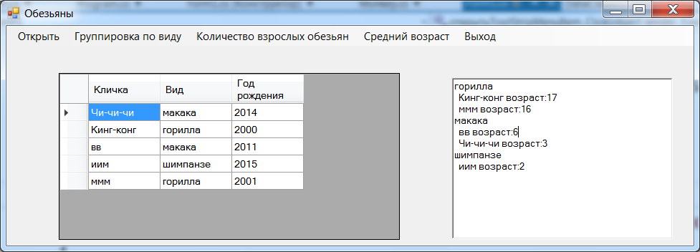
Еще вариант:
var kindGroupQuery =
monkies.Select(m => new { m.Kind,
m.Name,
Age = DateTime.Now.Year - m.Year }).
OrderByDescending(m => m.Age).
GroupBy(m => m.Kind);

Slide 35
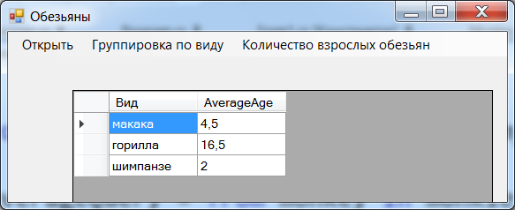
Средний возраст обезьян каждого вида
var averageQuery = from monkey in monkies
group monkey by monkey.Kind
into monkeyGroup
select
new { Kind = monkeyGroup.Key,
AverageAge = (from monkey in monkeyGroup
let Age = DateTime.Now.Year - monkey.Year
select Age).Average()
};

Slide 36
Еще вариант:
var averageQuery = monkies.GroupBy(m => m.Kind).
Select(mg => new
{ Kind = mg.Key,
Age = mg.Average(m => DateTime.Now.Year - m.Year) });
Информация о первых трех обезьянах.
Метод Take() позволяет выбрать указанное количество элементов
monkies.Take(3)
Получить информацию о первых двух обезьянах, родившихся до 2010 года.
var primeQuery = (from monkey in monkies
where monkey.Year < 2010
select monkey).Take(2);

Slide 37
var primeQuery = monkies.Where(m => m.Year < 2010).Take(2);
Определить вид обезьяны с максимальным годом рождения.
var maxMonkey =
monkies.FirstOrDefault(m => m.Year ==
monkies.Max(mm => mm.Year));
string kind = maxMonkey.Kind;

Slide 38
Использование LINQ и SQL
LINQ to SQL позволяет составлять запросу к БД в удобной форме в с помощью операторов LINQ, которые затем трансформируются в sql-выражения.
Ключевые объекты: сущности, которые хранятся в базе данных, контекст данных и запрос LINQ.
Чтобы задействовать LINQ to SQL в проекте, нужно добавить библиотеку System.Data.Linq.dll
Для взаимодействия с базой данных в LINQ to SQL используются модели и контекст данных.
Модели – это обычные классы, которые сопоставляются с одной из таблиц в БД.

Slide 39
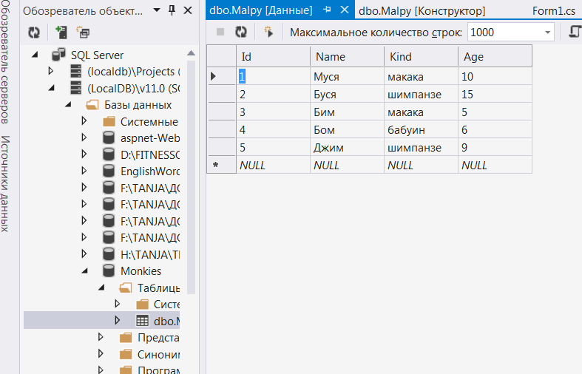
Создадим базу данных Monkies с таблицей Malpy:
Определим модель (сущность) для работы с данными из этой таблицы:

Slide 40
[Table(Name = "Malpy")]
class Monkey
{
[Column(IsPrimaryKey = true, IsDbGenerated = true)]
public int Id { get; set; }
[Column]
public string Name { get; set; }
[Column(Name = "Kind")]
public string Vid { get; set; }
[Column]
public int Age { get; set; } }

Slide 41
Атрибут [Table] позволяет выполнить сопоставление таблицы из БД с данной моделью. В атрибуте Table указывается свойство Name с именем таблицы.
Каждое свойство модели соответствует столбцу по типу данных. Для автоматического сопоставления, над свойствами применяется атрибут [Column].
Свойства атрибута:
AutoSync: указывает, как надо извлекать значение столбца после вставки или обновления
CanBeNull: указывает, может ли столбец принимать значение null
DbType: определяет тип столбца. Указывается, если надо создать новую базу данных

Slide 42
Expression: хранит выражение, которое будет использоваться для вычисления значения свойства
IsPrimaryKey: хранит логическое значение и указывает, выполняет ли столбец роль первичного ключа (как в данном случае Id)
IsDbGenerated: хранит логическое значение, которое указывает, будет ли значение столбца генерироваться самой БД
IsDiscriminator: указывает, будет ли столбец разграничителем в системе наследования классов
IsVersion: указывает, будет ли столбец хранить номер версии строки или значение timestamp, которое указывает на время последнего изменения строки
Name: задает имя столбца, с которым будет сопоставляться данное свойство

Slide 43
Storage: указывает на имя приватной переменной, которая будет хранить значение данного столбца
UpdateCheck: определяет, как LINQ to SQL будет решать проблему параллелизма. Если в модели нет свойств со значение IsVersion=true, то операциях с данными БД будет сравнивать значения строк из таблицы со новыми значениями.
string connectionString = @"Data Source=(localdb)\v11.0;Initial Catalog=Monkies; Integrated Security=True";
public Form1()
{
InitializeComponent();
DataContext db = new DataContext(connectionString);
// Получаем таблицу обезьян
Table<Monkey> monkies = db.GetTable<Monkey>();
dataGridView1.DataSource = monkies;
}

Slide 44
DataContext — это класс, устанавливающий соединение с базой данных, отслеживающий то, что мы изменяем, и обновляющий базу данных при вызове метода SubmitChanges.
В LINQ to SQL принято использовать класс, производный от DataContext. Имя производного класса обычно совпадает с именем базы данных, на которую он отображается.
Свойство Log объекта DataContext используется для отображения транслированного запроса SQL. Это может быть очень полезно не только в целях отладки, но и для анализа производительности.
Добавьте в код
StreamWriter writer = new StreamWriter("log.dat");
db.Log = writer;

Slide 45
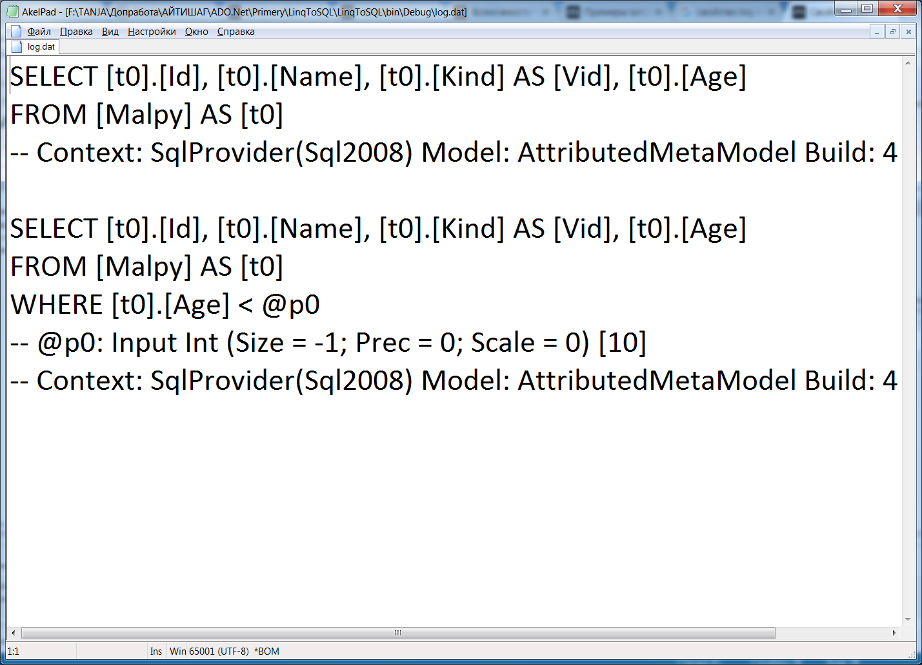
После выполнения запроса
var yangQuery = from monkey in db.GetTable<Monkey>() where monkey.Age < 10 select monkey;

Slide 46
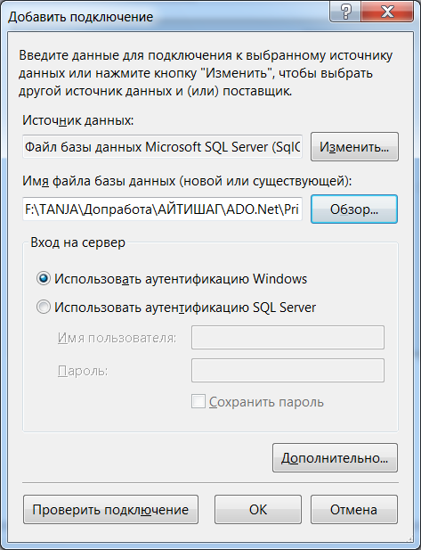
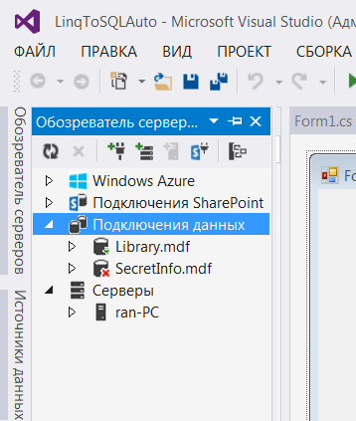
Автоматическое создание моделей данных:

Slide 47
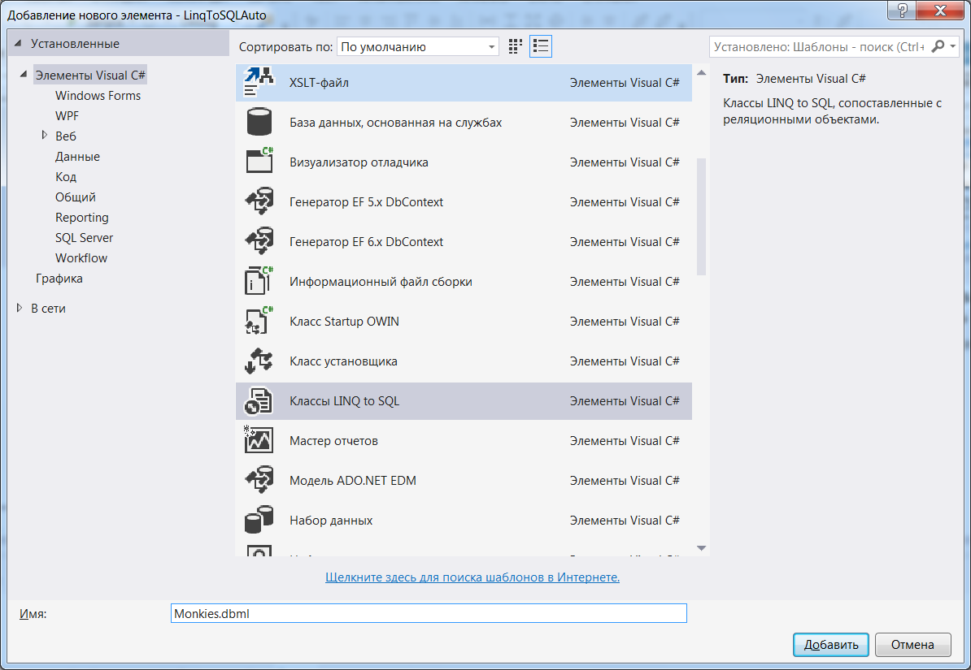
Выполнить команду
Добавить – Создать элемент – Классы LINQ to SQL
Будет создан объект с расширением dbml, который поможет
создать в приложении классы, соответствующие таблицам в БД

Slide 48
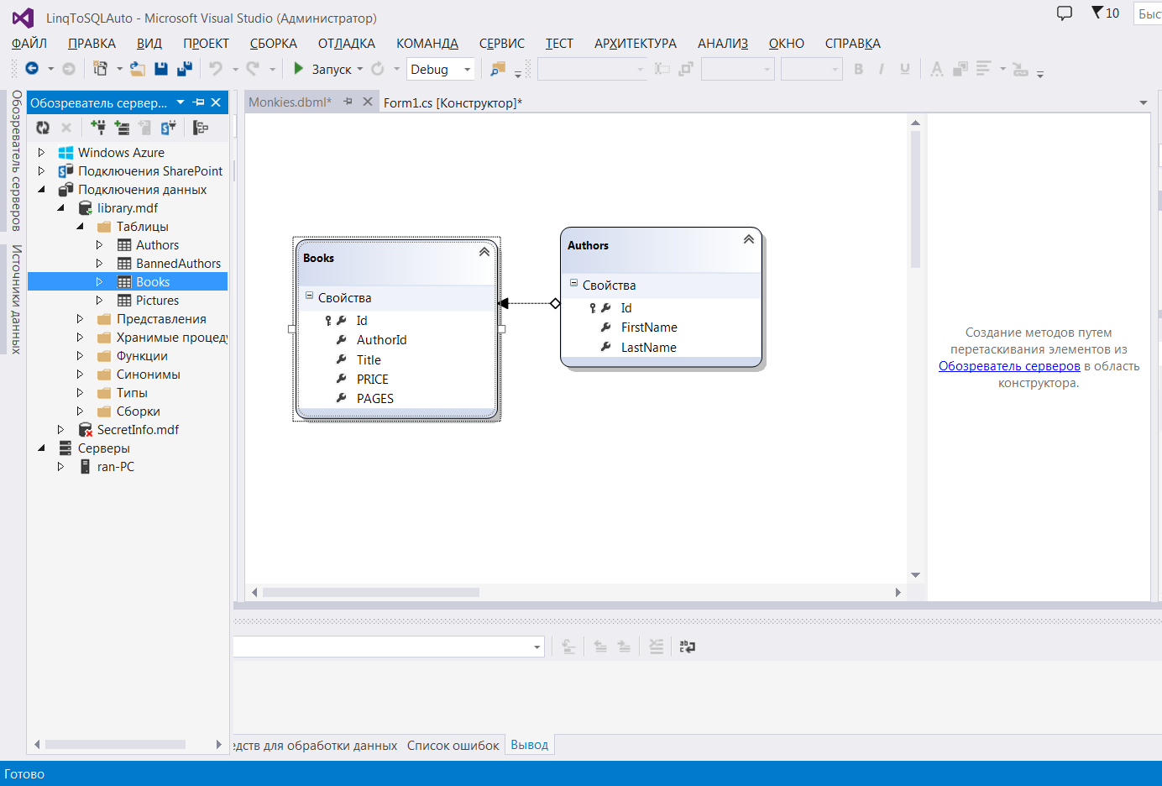
Перетащите из окна обозревателя серверов таблицы в окно файла с расширением dbml.

Slide 49
После выполнения этих действий отобразится диаграмма БД. На диаграмме будут отображены поля всех таблиц и связи между таблицами. Теперь элемент DataClases1.dbml можно закрыть, выполнив его сохранение.
В элементе DataClases.designer.cs содержатся классы, которые студия автоматически создала в приложении при перетаскивании таблиц из БД.
Фильтрация и сортировка
Пример: вывести всех обезьян, у которых возраст больше 10 и упорядочить их по имени.
var oldQuery = from monkey in db.GetTable<Monkey>()
where monkey.Age >10 orderby monkey.Name
select monkey;
или
var oldQuery = db.GetTable<Monkey>().Where(m => m.Age > 10).
OrderBy(m => m.Name);

Slide 50
Группировка
var kindQuery = from monkey in db.GetTable<Monkey>()
group monkey by monkey.Vid
Изменение объектов в LINQ to SQL
При получении объектов из базы данных в контекст DataContext эти объекты кэшируются, и у них устанавливается состояние Unchanged.
Если изменить значения свойств какого-либо объекта из полученного набора, то DataContext для этого объекта создает копию с измененными значениями и устанавливает у нее статус ToBeUpdated.

Slide 51
При вызове метода SubmitChanges() контекст данных сверяет значения оригинального объекта и его измененной копии. И если два объекта отличаются, то создается sql-выражение UPDATE, с помощью которого происходит обновление объекта в базе данных.
Добавление в LINQ to SQL
Чтобы добавить новый объект в базу данных, необходимо вызвать у таблицы в контексте данных метод InsertOnSubmit() или InsertAllOnSubmit(),если надо добавить список объектов.
monkies.InsertOnSubmit(new Monkey
{ Name = "Вася", Vid = "горилла", Age = 16 });

